Slide 1
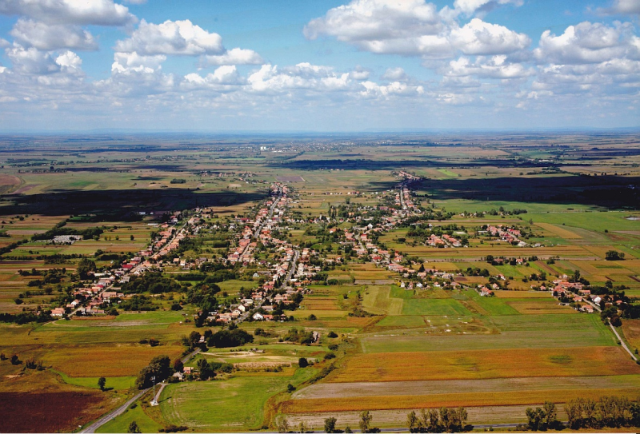
Új utakon Alapon Start mintaprogram Honnan indultunk

Slide 2
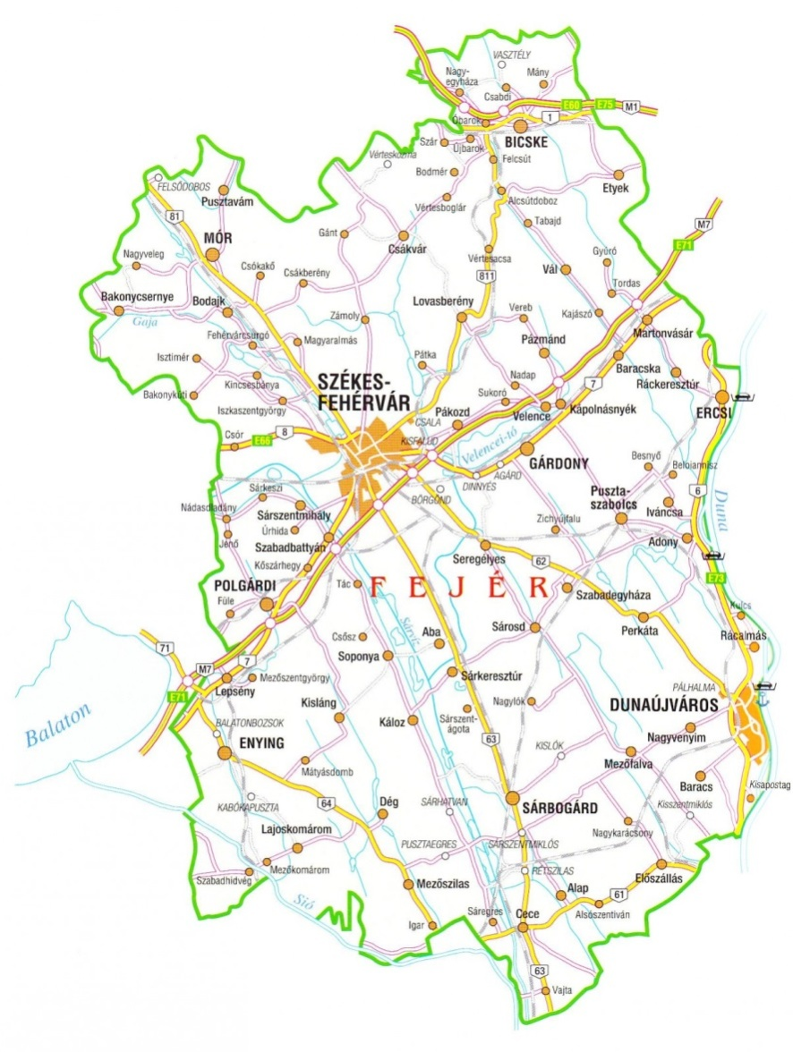
Bevezetés
Alap község Fejér megye déli részén elhelyezkedő hátrányos helyzetű, társadalmi-gazdasági és infrastrukturális szempontból elmaradott település
4829 km2 alapterületű
2010 fő lakos
Sárbogárdi Járási Hivatal
Munkaügyi Kirendeltségének
illetékességébe tartozik 9 más
településsel 1 várossal

Slide 3
Településünk jellemzői
Lehetőségek
Megyei, Járási együttműködések erősítése:
Jó termőföldek kihasználása,
Legelőterületek jobb kihasználása
Pályázati lehetőségek, külső pénzügyi források megszerzése
Építészeti és táji értékek megőrzése
Veszélyek
Népesség csökkenése, elöregedés
Szennyvízkezelés megoldatlan marad
Termőföldek nem megfelelő módon való kihasználása
Erősségek
Jó termőföldek
Meglévő, bevizsgált és engedélyezett ásványvízkút
Termálforrások
Jó szintű alapellátás
Gyengeségek:
Megyei járási periféria
Öregedő népesség
Korlátozott munkalehetőség
Belvizes területek a belterületen
Szennyvíztisztítás megoldatlansága

Slide 4
Munkaerő-piaci helyzet, munkalehetőség
Folyamatos lélekszámcsökkenés
Fiatalok elvándorlása
Szociális problémák
Nem megfelelő a közösségi közlekedés
Munkalehetőség korlátozott
Legnagyobb foglalkoztató jelenleg az Önkormányzat (intézményei, közmunka)
Arany János Mezőgazdasági KFT
Fejér Megyei Önkormányzat Integrált Szociális Intézménye

Slide 5
Alap község életkor szerinti megoszlása
2015 népesség nyilvántartás

Slide 6
Regisztrált álláskeresők Alap községben (2009-2014)
Forrás: saját szerkesztés KSH adatok alapján
Notes:
A regisztrált álláskeresők számának csökkenésében szerepe van a közfoglalkoztatási programoknak, a központilag különböző célcsoportok számára indított munkaerő-piaci programoknak is. (Bíró, 2014)

Slide 7
A közfoglalkoztatásba belépett álláskeresők végzettség szerinti összetétele Alap községben
Forrás: Saját kutatás (n=30)

Slide 8
Munkahely keresési csatornák
Forrás: Saját kutatás (n=30)

Slide 9
Munkahely keresési szempontok
Forrás: Saját kutatás (n=30)

Slide 10
Közmunkaprogramban való részvétel száma
Forrás: Saját kutatás (n=30)

Slide 11
Tervek a közmunkaprogram vége után
Forrás: Saját kutatás (n=30)

Slide 12
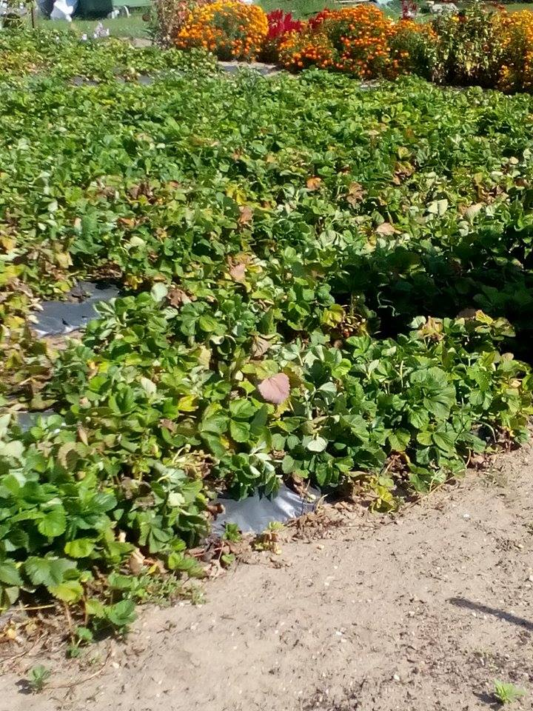

Slide 13
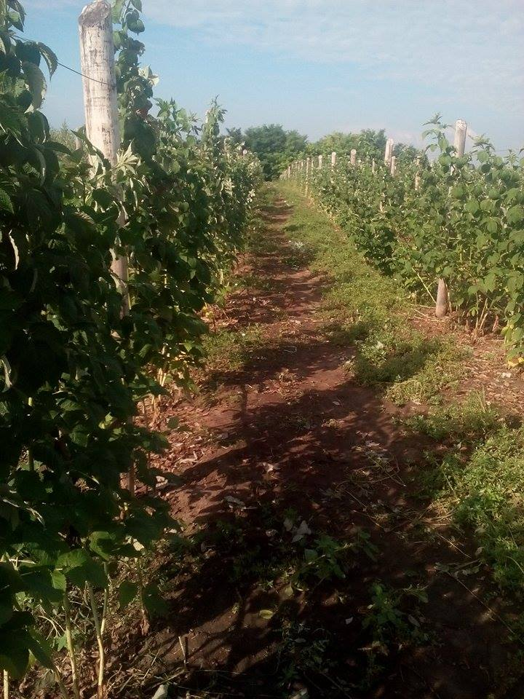

Slide 14
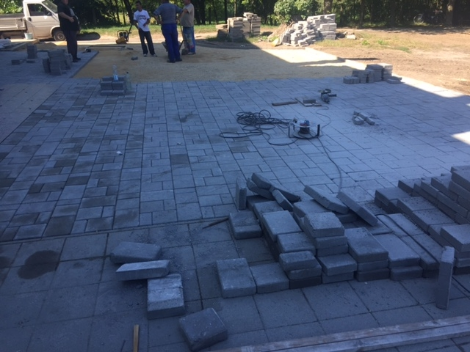

Slide 15
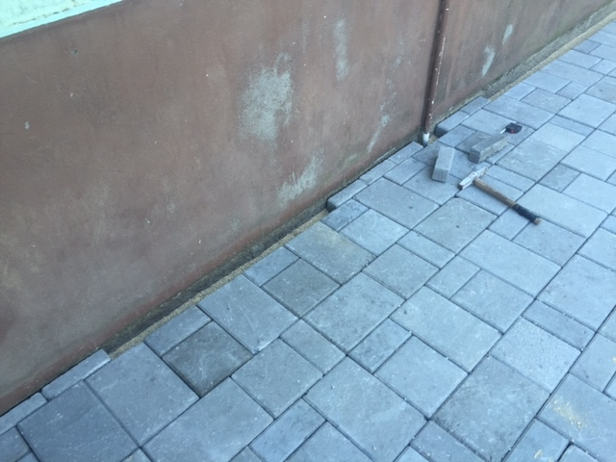

Slide 16
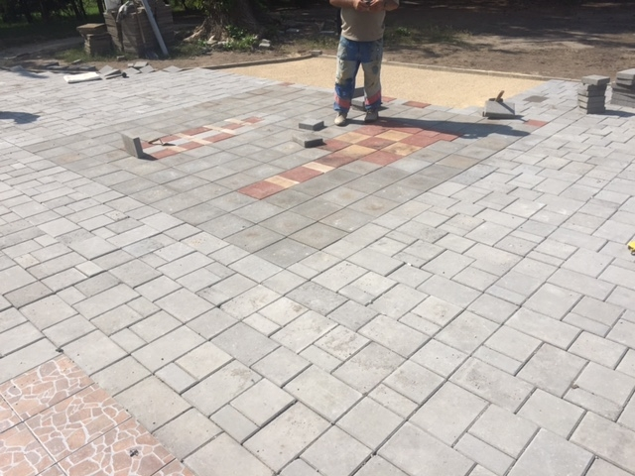

Slide 17
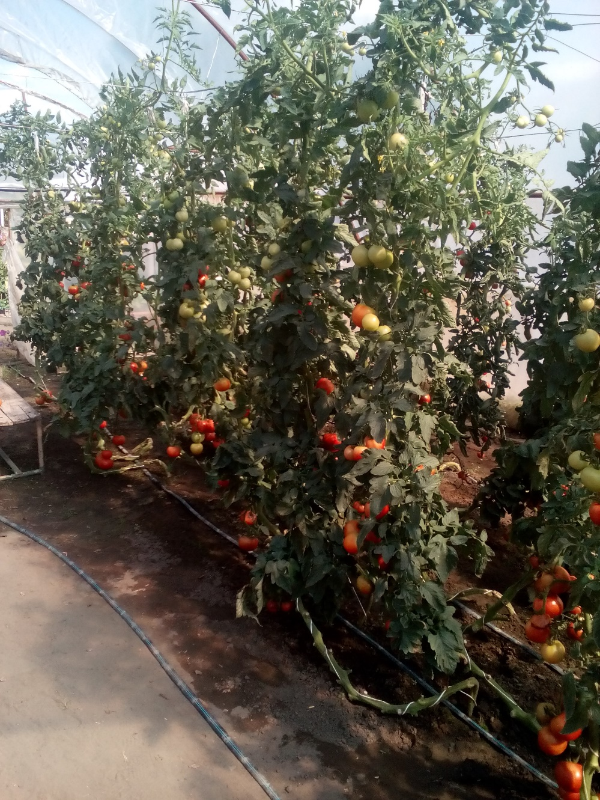

Slide 18
